Slide 2
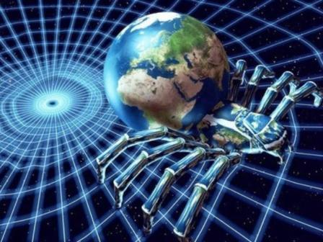
День безпечного Інтернету (Safer Internet Day) відзначається другого дня (у вівторок), другого тижня, другого місяця (лютого) з 2004 року з метою популяризації більш безпечнішого і більш відповідального використання онлайн-технологій і мобільних телефонів, особливо серед дітей і молодих людей в усьому світі.

Slide 3
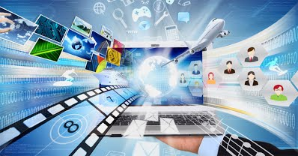
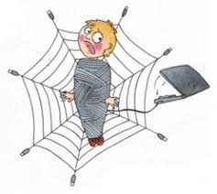
Цього дня в багатьох країнах світу обговорюються:
*шляхи безпечного використання молоддю Інтернету,
*питання інтернет-етики,
*загрози протизаконного контенту.

Slide 4
Цей день проводиться з метою залучити до дій кожного та кожну, хто відіграє свою роль у створенні кращого Інтернету для всіх, зокрема, наймолодших користувачів. Більш того, це запрошення для всіх до поважливого онлайнового спілкування задля забезпечення найкращого цифрового досвіду.

Slide 5
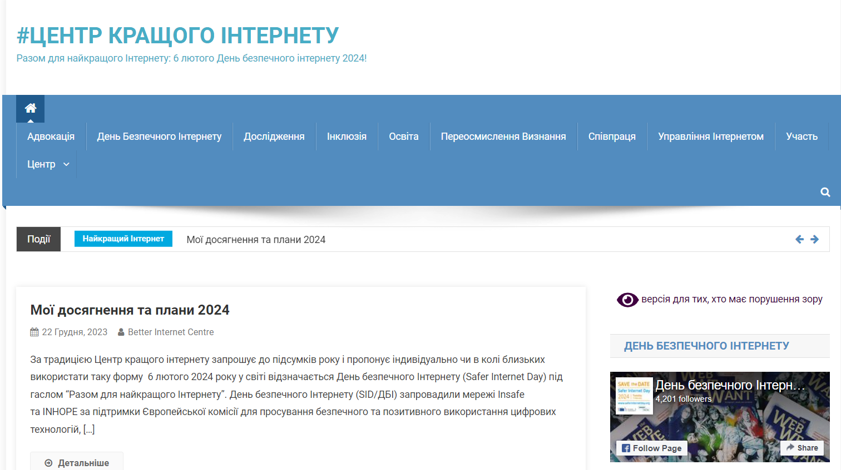
https://betterinternetcentre.org/?p=610

Slide 6
https://www.saferinternetday.org/

Slide 7
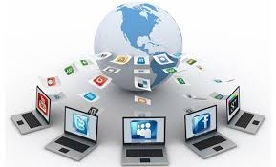
Соціальні мережі: кіберзалежність чи комунікація майбутнього?
Позитивний та негативний вплив соціальних мереж

Slide 8
СОЦІАЛЬНІ ОНЛАЙН-МЕДІА

Slide 9
Позитивний вплив
1. Соціальні мережі – основний спосіб розповсюдження новин. Серед позитивів соціальних мереж можна виокремити швидку та дешеву комунікацію, оперативний обмін інформацією, можливість бути у центрі подій, нові знайомства.
2. «Часто люди не можуть реалізуватися у справжньому житті, а за допомогою Інтернет вони створюють собі певний бажаний для себе образ. Для таких людей Інтернет є своєрідною лікувальною терапією» .
3. Соціальні мережі – простір для проведення семінару, конференції.

Slide 10
Негативний вплив мереж
1. З одного боку, соціальні мережі є безцінним винаходом. Але ставши прогресом для людства, вони стають регресом для кожної окремої людини. Проживаючи в одному місті ми місяцями можемо не бачити близьких.
2. Але мало хто замислюється, що інформація про себе несе загрозу користувачеві. Адже почастішали випадки, коли при грабуванні квартир чи авто зловмисники використовували інформацію, отриману з соціальних мереж.
3. Соціальні мережі становлять загрозу і для сім’ї. За результатами опитування, проведено з нагоди Національного тижня сім’ї в Британії, виявилося, що четверта частина 15-річних підлітків вважають соціальні Інтернет-мережі найважливішим, що є в їхньому житті.

Slide 11
Негативний вплив мереж
4. Доведено негативний вплив і на успішність соціальних мереж.
5. Соціальні мережі негативно впливають і на роботу імунної системи організму, роботу артерій і процеси мислення. У результаті – підвищення ризику появи раку, серцево-судинних захворювань. На думку великобританського біолога Аріка Сігмана ця загроза пов’язана з тим, що фізіологічні процеси в організмі людини відбуваються по різному залежно від того, знаходиться людина наодинці, в чиємусь товаристві чи у віртуальній реальності. Є й інші мінуси – порушення зору, викривлення хребта тощо.

Slide 12
Соціальні мережі, як і кожне творіння людських рук, є недосконалим.
Тому потрібно задуматись, чи не забагато часу ми витрачаємо на них, якого нам ніколи ніхто не поверне.

Slide 13
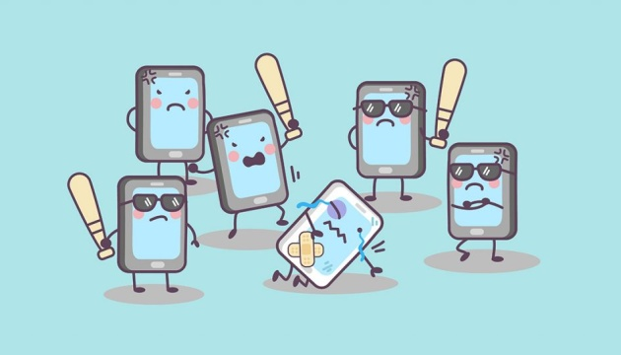

Slide 17
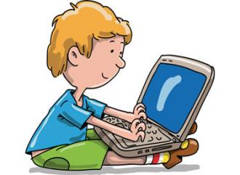
Правила безпеки в Інтернеті
для дітей
Інформаційний простір дозволяє бути на зв’язку з рідними, дізнаватись останні новини з фронту, хоч якось контролювати те, що відбувається навколо. Для дітей та підлітків інтернет залишається світом розваг та спілкування з друзями. Але важливо пам’ятати, що за позначкою геолокації на пості чи фотографії, веселим відео в соціальній мережі чи одним повідомленням може ховатися справжня небезпека. Особливо під час війни, коли інфопростір використовують окупанти для військових нападів на українські міста.

Slide 18
#stop_sexтинг — найбільший в Україні освітній проєкт щодо захисту дітей в інтернеті. Отримав премію Глобального договору ООН та загалом навчив більше ніж півмільйона дітей та батьків безпеці в Інтернеті.
В умовах повномасштабної та інформаційної війни росії проти України тисячі українських сайтів і сотні тисяч громадян щодня переживають кібератаки й втрати особистих даних. Зокрема, тільки за 2022 рік фахівці Держспецзв’язку зареєстрували в Україні понад 2 тисячі кіберінцидентів.

Slide 20
Не можна знімати розміщення та пересування військової техніки та військових у місті, де перебуває дитина. Оскільки окупанти можуть переглядати відкриті профілі українців для визначення місця розташування військових для подальшого нападу. А також злочинці можуть намагатися вести листування з дитиною для шантажу чи примушування до отримання інформації про розміщення техніки в місті.
Не знімати місця вибухів та потрапляння снарядів, оскільки окупанти можуть використовувати фото- та відеодані, які потрапили в мережу, для коригування подальшого нанесення вогню по місту.
Не переходити за невідомими посиланнями, які були надіслані в приватні повідомлення в будь-якій соціальній мережі чи месенджері. Адже за ними можуть ховатися хакерські атаки.

Slide 21
Якщо ви переглядаєте та обговорюєте новини з дитиною, варто переконатися в їхній правдивості. Усі новини, заяви високопосадовців та обмеження в містах краще повторно перевірити в офіційних каналах комунікації, на офіційних сайтах державних установ, в офіційних Telegram-каналах посадовців.

Slide 22
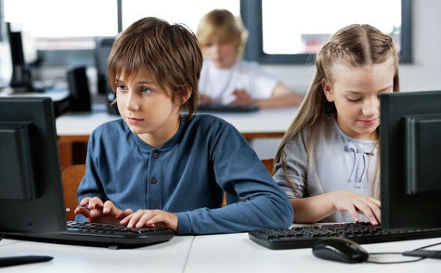
Якщо дитину автоматично додали до невідомих груп, важливо відписатися від них та заблокувати їх. А також розповісти про це дорослим.
Якщо до дитини хтось пише з проханням допомоги або виконати спеціальне завдання, важливо, щоб дитина повідомила про це дорослим. Варто разом зробити скріншот групи, повідомлень та через онлайн-форму звернутися до кіберполіції — https://ticket.cyberpolice.gov.ua/.

Slide 23
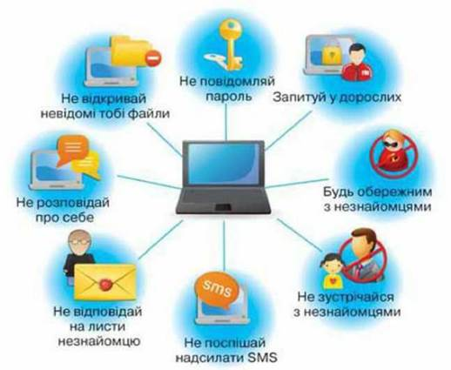
Не додавайте у друзі в соціальних мережах тих, кого не знаєте в реальному житті.
Закривайте профілі, тоді невідомі користувачі не зможуть бачити інформацію про вас.
Не оприлюднюйте на сторінках приватну інформацію: номер телефону, електронну пошту, адресу.
Не відкривайте посилання, що викликають недовіру й сумнів (навіть якщо ви отримали їх від знайомих).
Не публікуйте в соціальних мережах родинні плани щодо евакуації, відпустки чи поїздки за місто.
Якщо подаєтеся на волонтерські чи навчальні проєкти, то обов’язково знайдіть сайт, відгуки та інформацію про організатора.
Не публікуйте паролі від соціальних мереж (ні на власній сторінці, ні в повідомленнях).
Не вказуйте геолокацію в той час, коли ви там перебуваєте: якщо ви кудись поїхали з рідними, то краще виставляти фото та вказувати локацію по поверненню.
Створюйте паролі, які містять цифри, символи та літери (як великого розміру, так і маленькі).
Використовуйте різні паролі для різних платформ.
Видаляйте зі смартфона всі застосунки, які не використовуєте.
https://www.youtube.com/watch?v=z2tD0Ug6_w0 Безпека в Інтернеті - це просто!

Slide 24
Яку відповідь Ви дасте на такі листи?
Обґрунтуйте вашу відповідь:
Лист 1.
Привіт мене звати Сашко. Мені 15 років. Я живу в Києві. Шукаю друзів по переписці. Я полюбляю комп’ютерні ігри, читати книги, дивитися телевізор. Я мрію подорожувати. Хочу побувати в Лондоні ....

Slide 25
Лист 2.
Привіт мене звати С. Я хочу з тобою познайомитися Мені 30 років. Я живу в Сполучених Штатах Америки. Я маю власну фірму. У мене свій двохповерховий будинок. Я збираюся відвідати Україну. Може ми зустрінемося? Пришли мені свою фотокартку та адресу.

Slide 26
Лист 3.
Всім!!! Наша організація займається збиранням коштів для потерпілих від повені в N. Ми купуємо їжу, теплі речі для тих, хто втратив домівки. Не будьте байдужими до чужого горя! Хто скільки зможе. Наш рахунок № 123456789. Вдячні діти Вас ніколи не забудуть. Дякуємо.

Slide 28
Мультфільм «Історія двох пар»

Slide 29
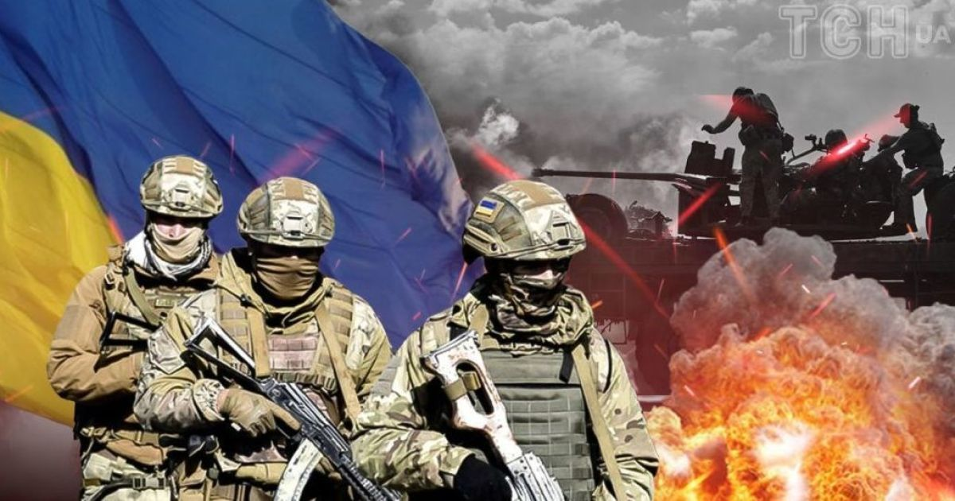
Пам’ятайте, що все, що ми пишемо та публікуємо в мережі, навіть у приватних повідомленнях, назавжди залишається в інтернеті. Тому перед публікацією ще раз оцініть, чи може ця інформація будь-яким чином нашкодити вам або вашим близьким? А під час війни — нашим містам! та захисникам?

